Slide 1
IV Међународна конференција
„БЕЗБЈЕДНОСТ САОБРАЋАЈА У ЛОКАЛНОЈ ЗАЈЕДНИЦИ“
IV International conference
„ROAD SAFETY IN LOCAL COMMUNITIES“
УТИЦАЈ НОРМИ, СТАВОВА И НАВИКА НА БРЗУ ВОЖЊУ У ОДАБРАНИМ ЛОКАЛНИМ САМОУПРАВАМА У РЕПУБЛИЦИ СРПСКОЈ
THE EFFECT OF NORMS, ATTITUDES AND HABITS ON SPEEDING BEHAVIOUR IN THE REPUBLIC OF SRPSKA LOCAL COMMUNITIES
Бошко Матовић, Факултет техничких наука, Нови Сад
Спасоје Мићић, Министарство саобраћаја и веза Републике Српске
Младен Матовић
Миомир Кокотовић, Одјељење за просторно уређење и стамбено-комуналне послове у Општини Невесиње
Борислав Гајић, Општинска управа Општине Оштра Лука
29.- 30. октобар 2015. године, Бања Лука

Slide 2



САДРЖАЈ РАДА
УВОД (ЗАШТО?)
МЕТОДОЛОГИЈА (КАКО?)
РЕЗУЛТАТИ (ШТА?)
ДИСКУСИЈА И ЗАКЉУЧАК (ПА ШТА?)
ЛИТЕРАТУРА

Slide 3


УВОД
БРЗА ВОЖЊА – ЈЕДАН ОД НАЈЗНАЧАЈНИЈИХ ПРОБЛЕМА БЕЗБЕДНОСТИ САОБРАЋАЈА
РУРАЛНИ ПУТЕВИ – ТЕЖЕ ПОСЛЕДИЦЕ СН
ПРИНУДА И ИНЖЕЊЕРСКЕ МJЕРЕ – ОГРАНИЧЕЊА
БОЉЕ РАЗУМJЕВАЊЕ ПОНАШАЊА
ТЕОРИЈА ПЛАНИРАНОГ ПОНАШАЊА
ИСПИТИВАЊЕ ВАЛИДНОСТИ И ПОУЗДАНОСТИ УПИТНИКА;
ТЕСТИРАЊЕ ПРЕДИКТИВНЕ СПОСОБНОСТИ МОДЕЛА;

Slide 4
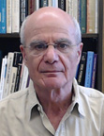
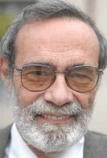
ТЕОРИЈА ПЛАНИРАНОГ ПОНАШАЊА
(1975, 1980)
СТАВОВИ
СУБЈЕКТИВНЕ НОРМЕ
НАМЈЕРА
ПОНАШАЊЕ
ICEK AJZEN
ОПАЖЕНА КОНТРОЛА ПОНАШАЊА
MARTIN FISHBEIN

Slide 5


MEТОДОЛОГИЈА
УЗОРАК: 546 ИСПИТАНИКА
БАЊА ЛУКА, ДОБОЈ, ОШТРА ЛУКА, ФОЧА, НЕВЕСИЊЕ
СТРУКТУРА УПИТНИКА
ЕКСПЛОРАТОРНА ФАКТОРСКА АНАЛИЗА
МОДЕЛ СТРУКТУРАЛНЕ ЈЕДНАЧИНЕ (STRUCTURAL EQUATION MODELING)
AMOS 6.0

Slide 6
КЉУЧНИ РЕЗУЛТАТИ
ЕФА – ИЗДВОЈЕНО ДЕВЕТ ФАКТОРА
АДЕКВАТНА ПОУЗДАНОСТ УПИТНИКА
(Cronbach’s alpha > 0.70)
ЗАДОВОЉЕНИ КРИТЕРИЈУМИ ПОГОДНОСТИ МОДЕЛА
(Χ²/df=1.963; CFI = .937; TLI=.927: RMSEA = .042)
СТАТИСТИЧКИ ЗНАЧАЈНИ ПРЕДИКТОРИ:
(АФЕКТИВНИ СТАВОВИ, СУБЈЕКТИВНЕ И ДЕСКРИПТИВНЕ
НОРМЕ, ОЧЕКИВАНА КРИВИЦА; НАВИКЕ)

Slide 7
МОДЕЛ СТРУКТУРАЛНЕ ЈЕДНАЧИНЕ
КОГ. СТАВОВИ (ПОБ)
СУБ. НОРМЕ
ДЕС. НОРМЕ
ОЧЕКИВАНА КРИВИЦА
.15
.10
.40
КОГ. СТАВОВИ (БВ)
НАМЈЕРА
.94
ПОНАШАЊЕ
АФЕКТ. СТАВОВИ (ПОБ)
.22
.10
НАВИКЕ
ПБЦ
АФЕКТ. СТАВОВИ (БВ)

Slide 8

ДИСКУСИЈА И ЗАКЉУЧАК
ФОРМИРАН ВАЛИДАН И ПОУЗДАН УПИТНИК
ПОДРШКА КОНЦЕПТУ ПРОШИРЕНЕ ТПБ
ЗНАЧАЈ АФЕКТИВНИХ И ДРУШТВЕНИХ УТИЦАЈА
КАМПАЊЕ ЗАСНОВАНЕ НА АФЕКТИВНИМ РЕАКЦИЈАМА
ПРОМJЕНА ДУБОКО УКОРИЈЕЊЕНИХ ЛОШИХ НАВИКА
ПРОМЈЕНА ПЕРЦЕПЦИЈЕ У ПОГЛЕДУ ПОВЕЋАЊА ДРУШТВЕНОГ ПРИТИСКА
ЗНАЧАЈ ПРАКТИЧНЕ ПРИМJЕНЕ НА ЛОКАЛНОМ НИВОУ

Slide 9
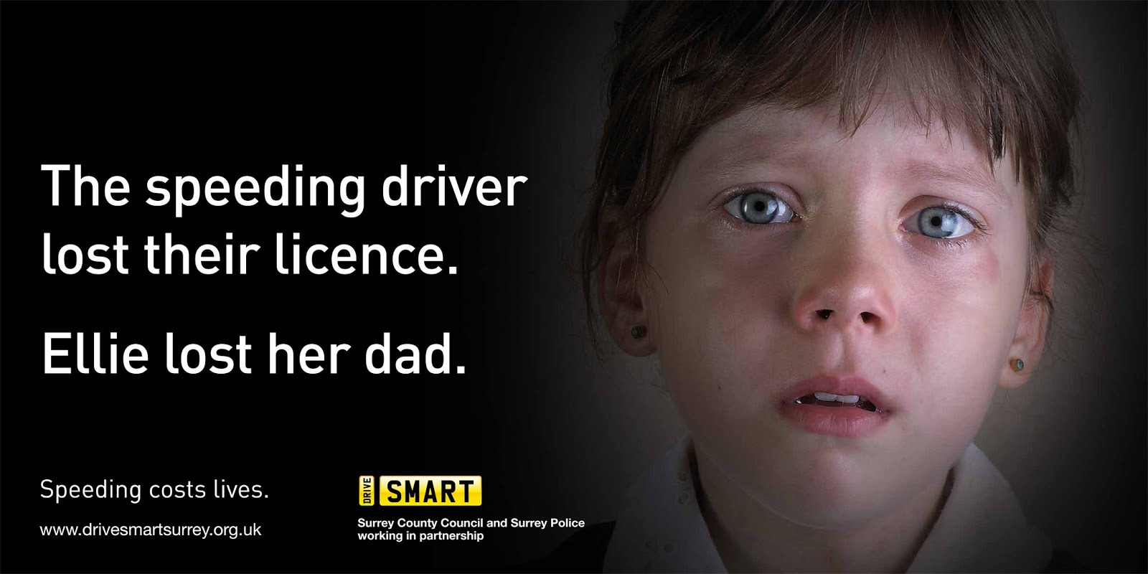
IV Међународна конференција
„БЕЗБЈЕДНОСТ САОБРАЋАЈА У ЛОКАЛНОЈ ЗАЈЕДНИЦИ“
IV International conference
„ROAD SAFETY IN LOCAL COMMUNITIES“
ХВАЛА НА ПАЖЊИ!
29.- 30. октобар 2015. године, Бања Лука

